Slide 1
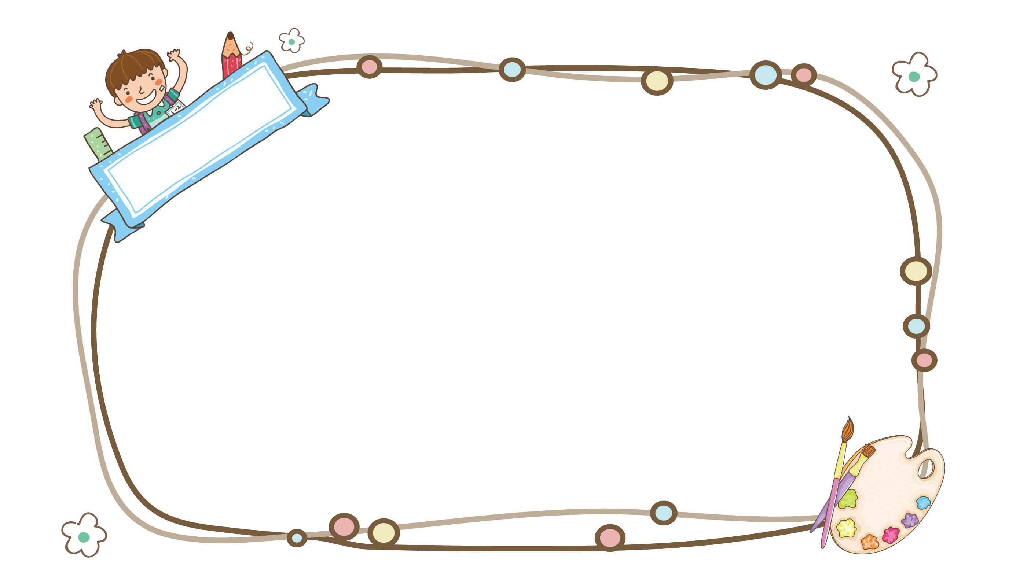
BÀI GIẢNG ONLINE
MÔN GIÁO DỤC CÔNG DÂN 7
NĂM HỌC: 2021-2022

Slide 2
BÀI 8: KHOAN DUNG
I/ Truyện đọc: “ Hãy tha lỗi cho em”
II/ Nội dung bài học:
1/ Thế nào là khoan dung?
2/ Biểu hiện
3/ Ý nghĩa:
4/ Rèn luyện:
III/ Luyện tập:

Slide 3
I/ Truyện đọc:
“Hãy tha lỗi cho em”

Slide 4
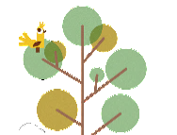
Giờ giảng văn đầu tiên. Nhìn cô giáo Vân viết trên bảng, nét chữ run run, không thẳng gàng, mấy bạn lớp tôi xì xào, đưa mắt nhìn nhau.
Bỗng dưng, Khôi đứng dậy nói to:
- Thưa cô, chữ cô viết khó đọc quá!
Cô Vân đứng lặng người. Đôi mắt cô chớp chớp, mặt cô đỏ lên rồi tái dần. Viên phấn trên tay cô rơi xuống. Phải mất vài phút, cô mới giảng tiếp được. Giờ học hôm đó kết thúc muộn.
Trước khi cho lớp nghỉ, cô Vân nói nhỏ nhẹ:
Trước hết , cô xin lỗi các em vì giảng qua giờ. Còn chữ viết….(giọng cô đang ngập ngừng bỗng rành rọt hẳn lên) cô sẽ cố gắng trình bày đẹp hơn để các em dễ học.
Hôm đó, đến phiên tôi và Khôi trực nhật, tôi đến lớp sớm hơn ngày thường. Thấy Khôi đang thập thò ngoài cửa lớp, tôi khẽ bước đến bên cậu ấy và nhìn vào. Trời ơi! Cô Vân đang mải mê nắn nót tập viết; thảo nào, những giờ giảng gần đây chữ viết cô khác hẳn ngày đầu
Đang viết, bỗng nhiên viên phấn trên tay cô rơi xuống, cô ngồi thụp xuống đất, mặt cô nhăn lại, đau đớn.

Slide 5
Cô dùng tay trái nắn bóp tay phải khá lâu. Hình như đau quá, cô lấy tay lau nước mắt. Tôi hoảng hốt chạy vào ôm lấy cô, cầm bàn tay cô, tôi hỏi khẽ:
- Cô ơi, cô làm sao thế? Em đi báo với các thầy, cô ở văn phòng nhé?
- Không sao đâu các em ạ, một lát là khỏi thôi. Thỉnh thoảng, cô lại bị như thế. Chả là mảnh đạn còn trong cánh tay cô từ lúc ở chiến trường, gặp khi trở trời là vết thương lại tấy lên đấy thôi.
Tôi quay lại nhìn Khôi. Bỗng nó cúi đầu, rơm rớm nước mắt, giọng nó nghèn nghẹn:
- Cô ơi! Cô tha lỗi cho em, em có lỗi với cô.
Cô Vân từ từ đứng dậy, cô quàng tay lên vai chúng tôi, nhìn chúng tôi trìu mến:
- Không sao, cô không giận các em đâu. Thôi chúng ta cùng chuẩn bị đi, sắp đến giờ học rồi.
Phỏng theo Phan Thị Đoan Trang
(Tạp chí Vì trẻ thơ, số 119, tháng 12 – 2000)

Slide 6
Câu 1: Thái độ lúc đầu của Khôi đối với cô giáo Vân như thế nào?
Gợi ý: Đứng dậy nói to: “Thưa cô, chữ cô viết khó đọc quá!”

Slide 7
Câu 2: Về sau Khôi có sự thay đổi như thế nào? Vì sao?
Gợi ý:
- Khôi rơm rớm nước mắt, xin cô tha lỗi.
- Vì Khôi chứng kiến cảnh cô Vân tập viết & Khôi biết nguyên nhân vì sao cô viết khó khăn như vậy.

Slide 8
Câu 4: Em hãy nhận xét về việc làm và thái độ của cô Vân?
Gợi ý: Cô Vân kiên trì, chịu khó, cô là người có tấm lòng khoan dung, độ lượng

Slide 9
Câu 4: Trước thái độ của Khôi, cô Vân đã có những việc làm gì?
Gợi ý:
- Cô đứng lặng người, đôi mắt chớp chớp…..xin lỗi học sinh.
- Tha lỗi cho Khôi

Slide 10
Qua phần phân tích truyện đọc trên. Em hiểu thế nào khoan dung?

Slide 11
BÀI 8: KHOAN DUNG
I/ Truyện đọc: “Hãy tha lỗi cho em”
II/ Nội dung bài học:
1/ Thế nào là khoan dung?
Khoan dung là rộng lòng tha thứ cho người khác khi họ biết hối hận và sửa chữa lỗi lầm.

Slide 12
Em hãy tìm những biểu hiện thể hiện lòng khoan dung?
- Nhường nhịn bạn bè và em nhỏ.
- Hiểu biết và tôn trọng lẫn nhau.
- Thái độ công bằng và vô tư đối với người khác.
- Tha thứ lỗi lầm cho những người đã biết ăn năn, sửa chữa.
- Luôn biết tôn trọng và lắng nghe ý kiến của người khác.

Slide 13
BÀI 8: KHOAN DUNG
I/ Truyện đọc: “Hãy tha lỗi cho em”
II/ Nội dung bài học:
1/ Thế nào là khoan dung?
2/ Biểu hiện: - Tôn trọng và thông cảm người khác; - Tha thứ người khác khi họ biết hối hận và sửa chữa lỗi lầm

Slide 14
Khoan dung có phải là bỏ qua cho người khác trong mọi trường hợp không?
Chỉ nên tha thứ - khoan dung cho người khác khi họ biết sửa chữa lỗi lầm.

Slide 15
Khoan hồng của pháp luật
Phó thủ tướng Phạm Bình Minh trao giấy chứng nhận cho người được đặc xá 2/9/2021

Slide 16
Khoan hồng là những hành động, việc làm của pháp luật đối xử rộng lượng với kẻ đã biết ăn năn hối lỗi, hối cãi - họ đã trả giá cho việc làm của mình

Slide 17
Giống : Khoan dung và khoan hồng đều là sự rộng lượng tha thứ cho người khác khi họ biết sai và sửa chữa sai lầm của mình. (mang nghĩa rộng, bao quát) Khác: - Khoan dung: mang tính bao quát cho các mối quan hệ con người trong xã hội nói chung. - Khoan hồng: mối quan hệ giữa pháp luật và người phạm tội

Slide 18
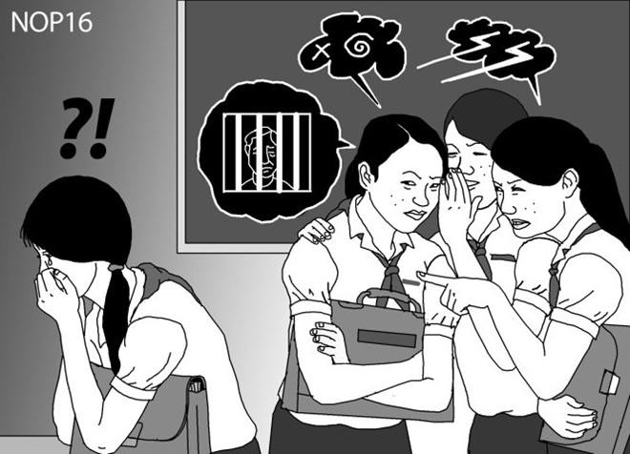
Mấy đứa học giỏi, nhà giàu thường hay chảnh chọe lắm đừng chơi với nó

Slide 19
Trái với khoan dung: - Định kiến, cố chấp, hẹp hòi, ích kỉ, đố kị => Hậu quả: Mọi người xa lánh, cuộc sống của họ trở nên cô độc

Slide 20
Những người có lòng khoan dung họ sẽ nhận được gì từ mọi người xung quanh?

Slide 21
BÀI 8: KHOAN DUNG
I/ Truyện đọc: “Hãy tha lỗi cho em”
II/ Nội dung bài học:
3/ Ý nghĩa:
- Người có lòng khoan dung luôn được mọi người yêu mến, tin cây và có nhiều bạn tốt.
- Cuộc sống và quan hệ giữa mọi người trở nên lành mạnh, thân ái, dễ chịu.

Slide 22
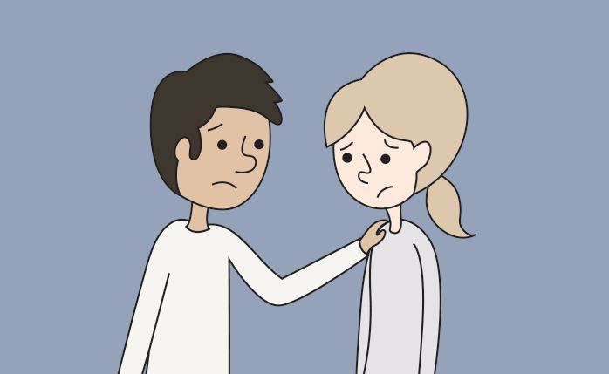
Biết lắng nghe, chân thành, thông cảm
Có như vậy mới không hiểu lầm, không gây sự bất hòa, không đối xử nghiệt ngã với nhau.
=>Tin tưởng, sống gần gũi, cởi mở và chân thành hơn
(Đây chính là bước đầu hướng tới lòng khoan dung)

Slide 23
BÀI 8: KHOAN DUNG
I/ Truyện đọc: “Hãy tha lỗi cho em”
II/ Nội dung bài học:
3/ Ý nghĩa:
4/ Rèn luyện:
- Sống cởi mở, gần gũi với mọi người
- Cư xử một cách chân thành, rộng lượng

Slide 24
Bài tập 1: Em có đồng ý hoặc không đồng ý với ý kiến nào sau đây?
 | Đồng ý | Không đồng ý
(1) Nên tha thứ cho lỗi lầm của bạn.
(2) Khoan dung là nhu nhược.
(3) Cần phải biết lắng nghe ý kiến của người khác.
(4) Không nên bỏ qua mọi lỗi lầm của bạn
(5) Khoan dung là cách đối xử khôn ngoan và đúng đắn
(6) Không nên chấp nhận tất cả mọi ý kiến, quan điểm của người khác.
(7) Khoan dung là không công bằng

Slide 25
Bài tập 2: Những hành vi nào sau đây thể hiện lòng khoan dung? Vì sao?
Bỏ qua lỗi nhỏ của bạn.
Tìm cách che dấu khuyết điểm cho bạn.
Nhường nhịn bạn bè và em nhỏ.
Mắng người khác, nặng lời khi không vừa ý.
Ôn tồn, thuyết phục, giúp bạn sửa chữa khuyết điểm.
Hay chê bai người khác.
Chăm chú lắng nghe để hiểu mọi người.
Đổ lỗi cho người khác.

Slide 26
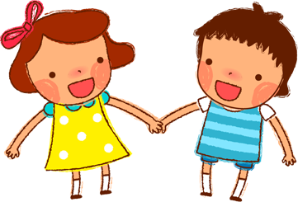
HƯỚNG DẪN VỀ NHÀ
- Hoàn thành bài tập
- Ôn lại kiến thức bài 1,2,3,4,5,7,8
(chuẩn bị kiểm tra giữa kì vào tuần 9)

